Slide 1
交通費清書システム
第1.1版
2017年11月14日
フェイト・アイ株式会社
Copyright © 2008-2017 fate-i CO.,LTD All Rights Reserved.

Slide 2

目次
１．システムの全体像について
２．自動メール機能の仕様
３．交通費清書ツールの仕様
４．現運用からの変更点
５．開発スケジュール
Copyright © 2008-2017 fate-i CO.,LTD All Rights Reserved.

Slide 3
1.システムの全体像について
Copyright © 2008-2017 fate-i CO.,LTD All Rights Reserved.

Slide 4
１．システムの全体像について
【現行運用】
交通費精算メール
手動送信
エクセルファイル確認
手動で精算書書換
記載された交通費を
手渡しで精算する
※年末のみ
受領印が押された
精算書を受け取る
管理者
エクセルファイルに
交通費記載
交通費を受け取る
※年末のみ精算書に
受領印を押す
社員
Copyright © 2008-2017 fate-i CO.,LTD All Rights Reserved.

Slide 5
１．システムの全体像について
【ユーザー要望】
社員数が増え、負担が大きくなったので合理化したい
詳しくは ・フォーマット出力を自動化したい
・精算を行っていない人を明確にしたい
・メールを自動送信にしたい
・年末に一括で貰っていた受領印を毎月貰いたい
Copyright © 2008-2017 fate-i CO.,LTD All Rights Reserved.

Slide 6
１．システムの全体像について
【新運用】
完了通知メール
受信
交通費清書ツールで
精算書出力
記載された
交通費を手渡し
で精算する
管理者
エクセルファイルに
交通費記載
自動送信メール内の
URLをクリック
受領印を押す
社員
Copyright © 2008-2017 fate-i CO.,LTD All Rights Reserved.

Slide 7
2.自動メール機能の仕様
Copyright © 2008-2017 fate-i CO.,LTD All Rights Reserved.

Slide 8
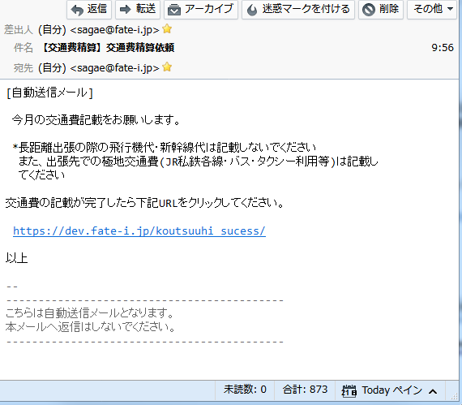
２．自動メール機能の仕様
各社員の交通費記載の完了を知らせるために.....
自動メール送信機能を開発します。
【交通費記載依頼メール】
全社員に月末の最終営業日の
朝9：00に⇒のメールを送ります。
交通費の入力が終わった社員には
メール本文にあるURLのクリック
してもらいます。
Copyright © 2008-2017 fate-i CO.,LTD All Rights Reserved.

Slide 9
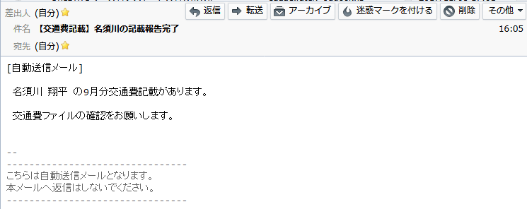
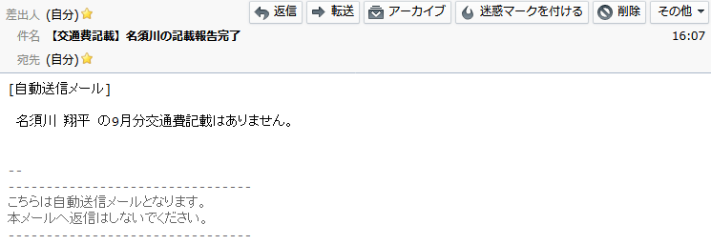
２．自動メール機能の仕様
月末メールでURLがクリックされたら
【完了報告メール】
URLがクリックされたら管理者に
完了報告メールが送られます。
URLがクリックされた際ファイルサーバーのpersonalフォルダを参照し、交通費ファイルの有無を確認した結果を含めたメールが送られます。
完了報告した社員から順次送られますので社員人数分のメールが管理者に届くことになります。
Copyright © 2008-2017 fate-i CO.,LTD All Rights Reserved.

Slide 10
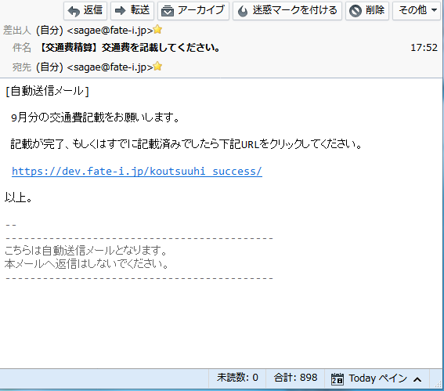
２．自動メール機能の仕様
交通費記載をしていない社員向けに
【交通費記載催促メール】
交通費記載依頼メールが送られた日の夜17：00に完了報告をしていない社員全員に向けて催促メールを送ります。
このメールは月末最終日から
完了報告を受けるまで毎日送られます。
Copyright © 2008-2017 fate-i CO.,LTD All Rights Reserved.

Slide 11
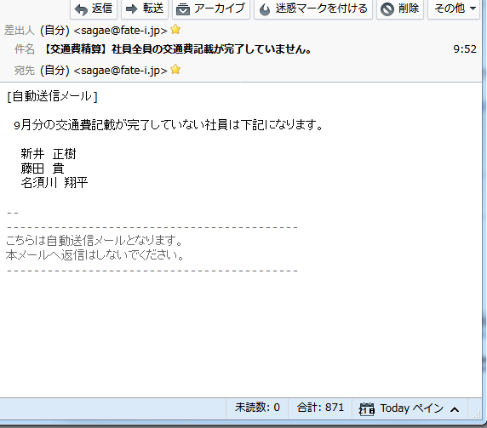
２．自動メール機能の仕様
交通費記載が完了していない社員をご報告
【交通費未完了一覧メール】
管理者に向けて交通費記載の完了報告をしていない社員一覧を依頼メールが送られた日の夜17：00に送ります。
このメールは月末最終日から
社員全員の完了報告を受けるまで
毎日管理者に送られます。
Copyright © 2008-2017 fate-i CO.,LTD All Rights Reserved.

Slide 12
3.交通費清書ツールの仕様
Copyright © 2008-2017 fate-i CO.,LTD All Rights Reserved.

Slide 13
３．交通費清書ツールの仕様
【システムの仕様と運用イメージ】
1.各社員の記載完了報告により、通知メールが届いた事を確認。
※「交通費記載がありません」となっている場合、以降の操作は不要です。
Copyright © 2008-2017 fate-i CO.,LTD All Rights Reserved.

Slide 14
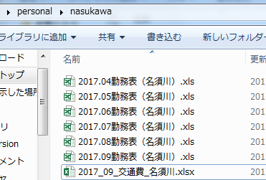
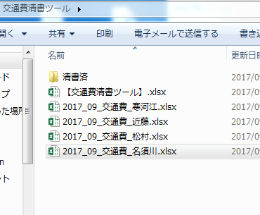
３．交通費清書ツールの仕様
【システムの仕様と運用イメージ】
2.管理者が、記載の完了した社員の交通費ファイルを、
システムファイルと同じ場所に配置。
Copyright © 2008-2017 fate-i CO.,LTD All Rights Reserved.

Slide 15
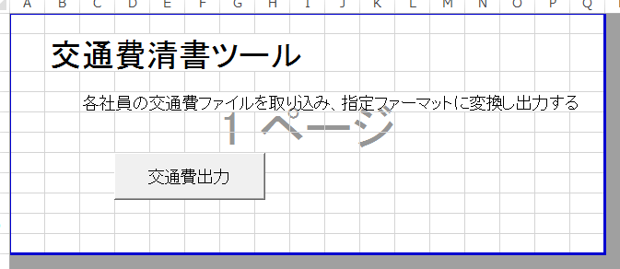
３．交通費清書ツールの仕様
【システムの仕様と運用イメージ】
3.管理者が交通費清書ツールの出力ボタンを押し、変換処理を実行。
Copyright © 2008-2017 fate-i CO.,LTD All Rights Reserved.

Slide 16
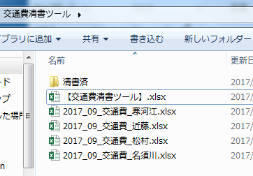
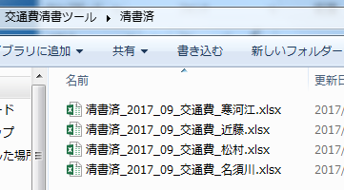
３．交通費清書システムの仕様
【システムの仕様と運用イメージ】
4.システムは自分と同じ階層に配置されている交通費ファイルを
フォーマットに従って変換。
「清書済」フォルダに変換ファイルを出力する。
Copyright © 2008-2017 fate-i CO.,LTD All Rights Reserved.

Slide 17
4.現運用からの変更点
Copyright © 2008-2017 fate-i CO.,LTD All Rights Reserved.

Slide 18
４．現運用からの変更点(管理者)
1.月末に交通費精算アナウンスのメールを自動送信
2.URLがクリックされたら完了通知メールを管理者に自動送信
3.交通費ファイルの内容を交通費清書システムで交通費精算書に出力
4.社員は月末の交通費受け取り時に交通費精算書に受領印を押す
Copyright © 2008-2017 fate-i CO.,LTD All Rights Reserved.

Slide 19
４．現運用からの変更点(社員)
1.交通費の記載方法は現行とほぼ同じ
2.交通費ファイルは月ごとに新しいファイルを作成する
3.交通費ファイルの名前を統一
→例：2017_01_交通費_名前
4.交通費の記載が完了したら月末に送られる交通費精算メールに
貼られているURLをクリック
5.交通費精算書の受領印は「年末に1年分まとめて」から「毎月月末」
Copyright © 2008-2017 fate-i CO.,LTD All Rights Reserved.

Slide 20
仕様説明は以上となります。
ご質問等ございますか。
Copyright © 2008-2017 fate-i CO.,LTD All Rights Reserved.

Slide 21
５．開発スケジュール
作業 | 10 |  |  |  | 11 |  |  |  | 12
 | 9 | 16 | 23 | 30 | 6 | 13 | 20 | 27 | 4 | 11 | 18 | 25 | 31
基本設計
交通費清書ツール
Webサービス
日次バッチ
結合テスト
システムテスト
ユーザー受入テスト
基本設計
環境構築、開発、UT
環境構築、開発、UT
環境構築、開発、UT
IT
ST
UAT
Copyright © 2008-2017 fate-i CO.,LTD All Rights Reserved.

